Slide 1


Audiência Pública
Senado Federal
PLS 284/2017
Brasília
Dezembro de 2018

Slide 2

Fatores que influenciam a decisão
Pagar ou não pagar o tributo?
Fatores Sociológicos
Fatores Econômicos
Estratégia de negócios
Fatores Psicológicos
Contribuintes

Slide 3
Pirâmide de Conformidade
Tratamento Prioritário
Atitude do Contribuinte
Estratégia de Atuação
10
Decidiu não cumprir as obrigações tributárias
Usar toda a força da lei
9
8
Não quer cumprir, mas o fará se o fisco estiver atento
Dissuadir por meio da detecção
7
6
5
Tenta cumprir, mas nem sempre consegue
4
Ajudar a cumprir
3
Quer cumprir corretamente suas obrigações tributárias
2
Facilitar
1
0
Mudança de Comportamento
Cumprimento Espontâneo

Slide 4
Pirâmide de Conformidade
Risco (o que a Administração Tributária busca evitar)

Slide 5
PLS 284/2017
G

Slide 6
Questões para reflexão - 1
Lei Ordinária para estabelecer as mesmas normas para a União
Art. 146-A. Lei complementar poderá estabelecer critérios especiais de tributação, com o objetivo de prevenir desequilíbrios da concorrência, sem prejuízo da competência de a União, por lei, estabelecer normas de igual objetivo. (Incluído pela Emenda Constitucional nº 42, de 19.12.2003)
  O texto da Constituição permite a elaboração de uma Lei Complementar que regulamente normas gerais com objetivo de prevenir desequilíbrios da concorrência para os Estados e os Municípios

Slide 7
Questões para reflexão - 2
  Possível redundância na utilização de alguns institutos
  Art. 1º
  V – concentração da incidência do tributo em determinada fase do ciclo econômico;
        Substituição Tributária
  VII – adoção de regime de estimativa, assegurado ao sujeito passivo o direito de impugná-la e instaurar o contraditório;
        Art. 148 do CTN – Lançamento por arbitramento

Slide 8
Questões para reflexão - 3
  Possível insegurança jurídica quanto à amplitude da lei
  Art. 1º
  §1º O mercado poderá ser considerado em sua extensão nacional, regional ou local, a depender do alcance territorial do tributo em relação ao qual seja adotado o critério especial de tributação, observado o disposto no inciso VI do art. 3º.
      Mercado = Setor?
      Qual critério para definir se a tributação é ou não componente relevante da formação do preço a ponto de provocar desequilíbrio concorrencial?
      A cadeia produtiva contribui para reduzir a eficiência do controle da fiscalização?
      Ao considerar a extensão regional ou local, o princípio da isonomia poderia estar sendo desrespeitado?

Slide 9
Questões para reflexão - 4
  Revisão dos critérios para escolha dos setores
  Art. 2º Enquadram-se no campo de aplicação desta lei complementar os produtores, importadores e comerciantes de:
      I - combustíveis e biocombustíveis;
      II - cervejas e produtos classificados nos códigos 20.09; 21.06.90.10 Ex 02; 22.01 e 22.02 da Tabela de Incidência do Imposto sobre Produtos Industrializados – TIPI, aprovada pelo Decreto nº 8.950, de 29 de dezembro de 2016;
      III - cigarros que contenham tabaco;
      Estes setores são representativos de concorrência desleal, mas existem outros igualmente expostos à esta prática

Slide 10
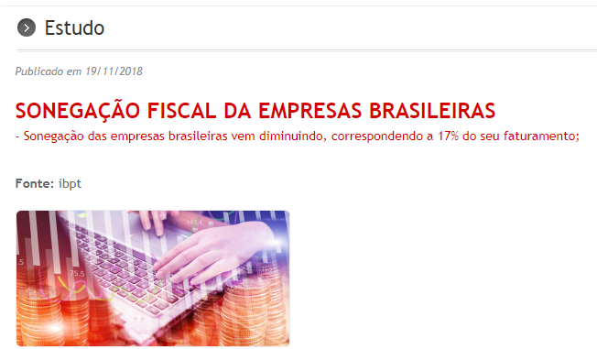
Questões para reflexão - 4

Slide 11
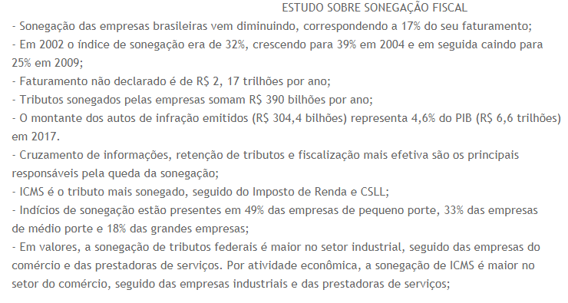
Questões para reflexão - 4

Slide 12
Questões para reflexão - 5
  Alteração dos critérios para incluir novos grupos
  Art. 2º Enquadram-se no campo de aplicação desta lei complementar os produtores, importadores e comerciantes de:
      IV - outros tipos de produtos, mediante requerimento de entidade representativa do setor ou de órgão com competência para defesa da concorrência, desde que atendidas as seguintes condições cumulativas:
      A atuação da Administração Tributária é atividade vinculada.
      Submeter a escolha dos setores a requerimento das entidades representativas de setor ou órgão, é reduzir a atuação do Fisco, o que representa uma contradição ao escopo original do projeto
      Não são raras as vezes em que entidades representativas de setores econômicos são capturadas por grupos de interesse.

Slide 13
Considerações finais
  No mérito, o projeto é oportuno e relevante do ponto de vista fiscal e concorrencial
  Em relação à estrutura e algumas propostas, verifica-se a necessidade de mais debates, reflexões e aprofundamentos com vistas a aprimorar a legalidade, a eficiência e a proteção contra a concorrência desleal

Slide 14
Obrigado!
Francisco Assis de Oliveira Júnior
Subsecretário de Fiscalização Substituto
Francisco.assis-junior@receita.fazenda.gov.br
G

